Slide 1
第四章
经典单方程计量经济学模型：放宽基本假定的模型
Relaxing the Assumptions of the Classical Model

Slide 2
本章说明
基本假定违背主要 包括：
  随机误差项序列存在异方差性；
  随机误差项序列存在序列相关性；
  解释变量之间存在多重共线性；
  解释变量是随机变量且与随机误差项相关的随机解释变量问题；
  模型设定有偏误；
  解释变量的方差不随样本容量的增而收敛。
计量经济检验：对模型基本假定的检验
本章主要讨论前4类

Slide 3
为什么不讨论正态性假设？
William H. Greene(2003), Econometric Analysis
In most cases, the zero mean assumption is not restrictive.
In view of our description of the source of the disturbances, the conditions of the central limit theorem will generally apply, at least approximately, and the normality assumption will be reasonable in most settings. Except in those cases in which some alternative distribution is assumed, the normality assumption is probably quite reasonable.

Slide 4
实际上：正态性假设的违背
  当存在模型关系误差时，如果解释变量是随机的，随机误差项的正态性将得不到保证。
  当模型遗漏了显著的变量，如果遗漏的变量是非正态的随机变量，随机误差项将不具有正态性。
  如果待估计的模型是原模型经过函数变换得到的，随机误差项将不再服从正态分布。
  当模型存在被解释变量的观测误差，如果观测误差相对于随机误差项的标准差特别大、样本长度又特别小，随机误差项的正态性假设会导致显著性水平产生一定程度的扭曲。
  当模型存在解释变量观测误差时，一般情况下，随机误差项的正态性假设都是不能成立的；只有在回归函数是线性的，且观测误差分布是正态的特殊情形下，随机误差项的正态性才成立。

Slide 5
§4.1 异方差性
Heteroscedasticity
一、异方差的概念
二、异方差性的后果
三、异方差性的检验
四、异方差的修正
五、例题

Slide 6
一、异方差的概念

Slide 7
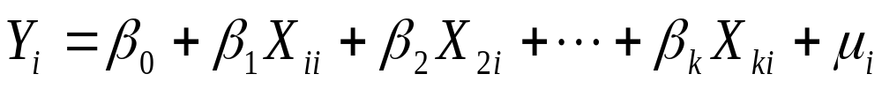

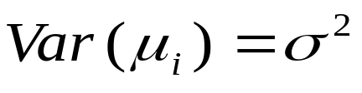
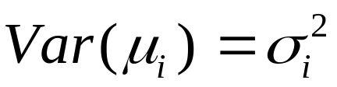
1、异方差
Homoscedasticity
即对于不同的样本点，随机误差项的方差不再是常数，而互不相同，则认为出现了异方差性(Heteroskedasticity)。

Slide 8
2、异方差的类型
同方差：σ_{i}² = 常数，与解释变量观测值X_{i}无关；
异方差：σ_{i}² = f(X_{i})，与解释变量观测值X_{i}有关。
异方差一般可归结为三种类型：
  单调递增型： σ_{i}²随X的增大而增大
  单调递减型： σ_{i}²随X的增大而减小
  复 杂 型： σ_{i}²与X的变化呈复杂形式

Slide 9
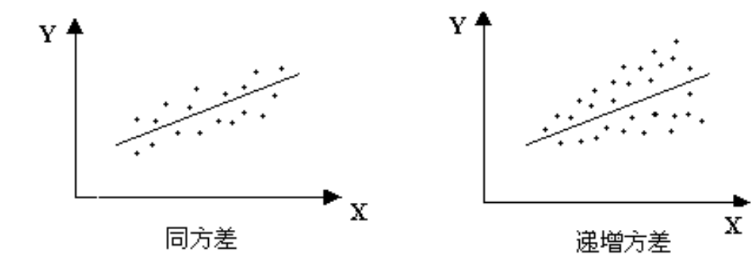
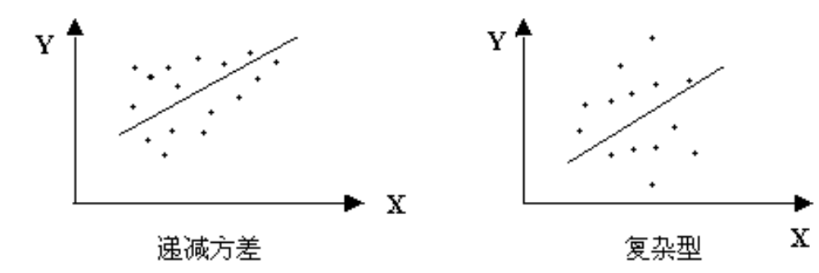

Slide 10
3、实际经济问题中的异方差性
例4.1.1：截面资料下研究居民家庭的储蓄行为
Y_{i}=β₀+β₁X_{i}+μ_{i}
Y_{i}:第i个家庭的储蓄额 X_{i}:第i个家庭的可支配收入。
高收入家庭：储蓄的差异较大；
低收入家庭：储蓄则更有规律性，差异较小。
μ_{i}的方差呈现单调递增型变化

Slide 11
例4.1.2: 以绝对收入假设为理论假设、以截面数据为样本建立居民消费函数：
C_{i}=β₀+β₁Y_{i}+μ_{I}
将居民按照收入等距离分成n组，取组平均数为样本观测值。
一般情况下，居民收入服从正态分布：中等收入组人数多，两端收入组人数少。而人数多的组平均数的误差小，人数少的组平均数的误差大。
样本观测值的观测误差随着解释变量观测值的不同而不同，往往引起随机项的异方差性，且呈U形。

Slide 12
例4.1.3: 以某一行业的企业为样本建立企业生产函数模型
Y_{i}=A_{i}^{β1} K_{i}^{β2} L_{i}^{β3}e^{μI}
被解释变量：产出量Y，解释变量：资本K、劳动L、技术A。
每个企业所处的外部环境对产出量的影响被包含在随机误差项中。
对于不同的企业，它们对产出量的影响程度不同，造成了随机误差项的异方差性。
随机误差项的方差并不随某一个解释变量观测值的变化而呈规律性变化，呈现复杂型。

Slide 13
二、异方差性的后果
Consequences of Using OLS in the Presence of Heteroskedasticity

Slide 14
1、参数估计量非有效
OLS估计量仍然具有无偏性，但不具有有效性。
因为在有效性证明中利用了E(μμ’)=σ²I
而且，在大样本情况下，尽管参数估计量具有一致性，但仍然不具有渐近有效性。

Slide 15

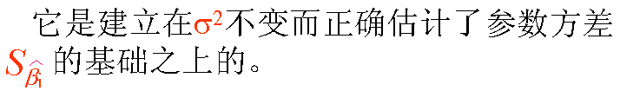

2、变量的显著性检验失去意义
变量的显著性检验中，构造了t统计量
其他检验也是如此。

Slide 16

3、模型的预测失效
一方面，由于上述后果，使得模型不具有良好的统计性质；
所以，当模型出现异方差性时，参数OLS估计值的变异程度增大，从而造成对Y的预测误差变大，降低预测精度，预测功能失效。

Slide 17
三、异方差性的检验
Detection of Heteroscedasticity

Slide 18
1、检验思路
检验方法很多
Graphical Method
Formal Metrods
  Park Test
  Glejser Test
  Spearman’s Rank Correlation Test
  Goldfeld-Quandt Test
  Breusch-Pagan-Godfrey Test
  White’s General Heteroscedasticity Test
  Koenker-Bassett Test

Slide 19
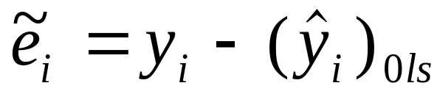
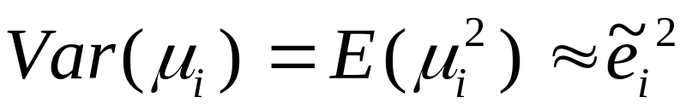
共同的思路：
由于异方差性是相对于不同的解释变量观测值，随机误差项具有不同的方差。那么检验异方差性，也就是检验随机误差项的方差与解释变量观测值之间的相关性及其相关的“形式”。
问题在于用什么来表示随机误差项的方差？一般的处理方法：首先采用OLS估计，得到残差估计值，用它的平方近似随机误差项的方差。

Slide 20
2、图示法
（1）用X-Y的散点图进行判断
看是否存在明显的散点扩大、缩小或复杂型趋势（即不在一个固定的带型域中）。
看是否形成一斜率为零的直线。

Slide 21
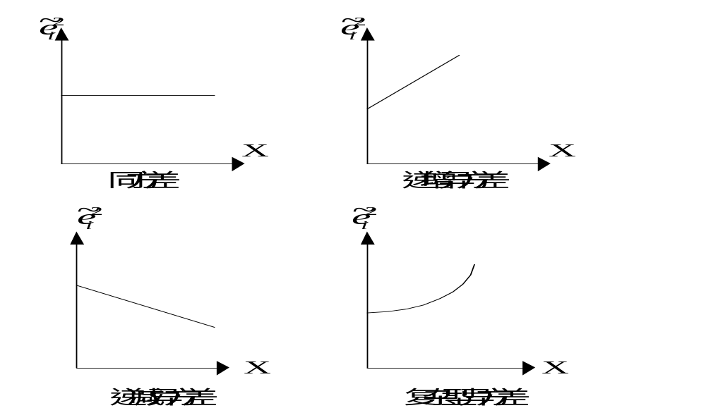

Slide 22
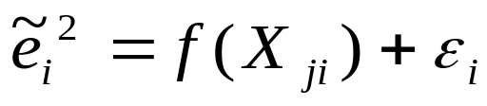
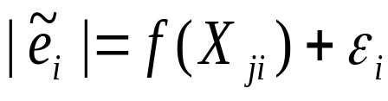
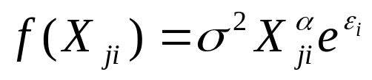
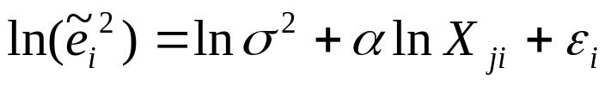
3、帕克(Park)检验与戈里瑟(Gleiser)检验
基本思想:偿试建立方程：
Park
Gleiser
选择关于变量X的不同的函数形式，对方程进行估计并进行显著性检验，如果存在某一种函数形式，使得方程显著成立，则说明原模型存在异方差性。
帕克检验常用的函数形式：
若α在统计上是显著的，表明存在异方差性。

Slide 23
4、戈德菲尔德-匡特(Goldfeld-Quandt)检验
G-Q检验以F检验为基础，适用于样本容量较大、异方差递增或递减的情况。
先将样本一分为二，对子样①和子样②分别作回归，然后利用两个子样的残差平方和之比构造统计量进行异方差检验。
由于该统计量服从F分布，因此假如存在递增的异方差，则F远大于1；反之就会等于1（同方差）或小于1（递减方差）。

Slide 24
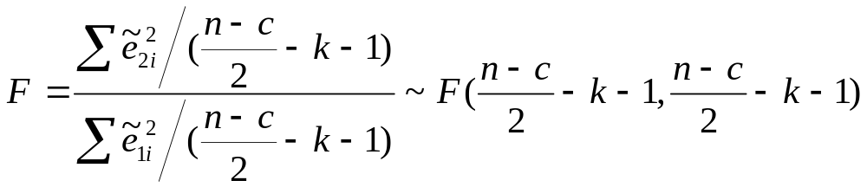
G-Q检验的步骤：
  将n对样本观察值(X_{i},Y_{i})按观察值X_{i}的大小排队;
  将序列中间的c=n/4个观察值除去，并将剩下的观察值划分为较小与较大的相同的两个子样本，每个子样样本容量均为(n-c)/2;
  对每个子样分别进行OLS回归，并计算各自的残差平方和。
  在同方差性假定下，构造如下满足F分布的统计量：

Slide 25
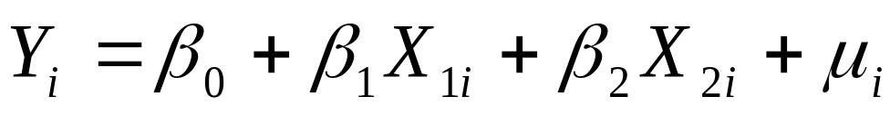

5、怀特（White）检验
以二元模型为例
建立辅助回归模型
在同方差假设下
辅助回归可决系数
渐近服从
辅助回归解释变量的个数

Slide 26
说明：
辅助回归仍是检验与解释变量可能的组合的显著性，因此，辅助回归方程中还可引入解释变量的更高次方。
如果存在异方差性，则表明确与解释变量的某种组合有显著的相关性，这时往往显示出有较高的可决系数以及某一参数的t检验值较大。
在多元回归中，由于辅助回归方程中可能有太多解释变量，从而使自由度减少，有时可去掉交叉项。

Slide 27
四、异方差的修正
—加权最小二乘法
Correcting Heteroscedasticity
—Weighted Least Squares, WLS

Slide 28
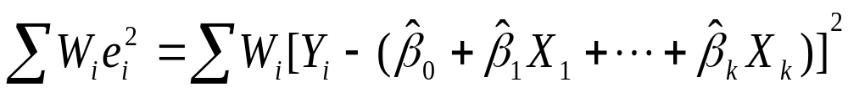
1、WLS的思路
加权最小二乘法是对原模型加权，使之变成一个新的不存在异方差性的模型，然后采用OLS估计其参数。
在采用OLS方法时:
对较小的残差平方e_{i}²赋予较大的权数；
对较大的残差平方e_{i}²赋予较小的权数。

Slide 29
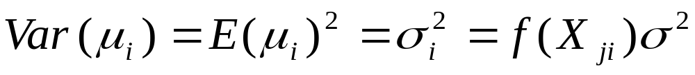
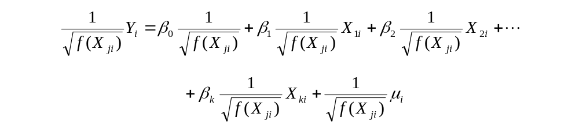
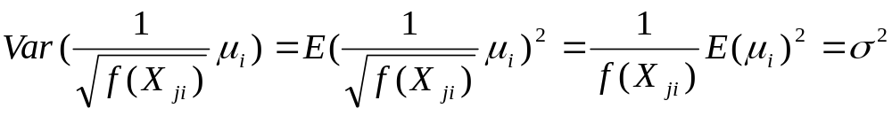
例如，对一多元模型
加权后的模型满足同方差性，可用OLS法估计。

Slide 30
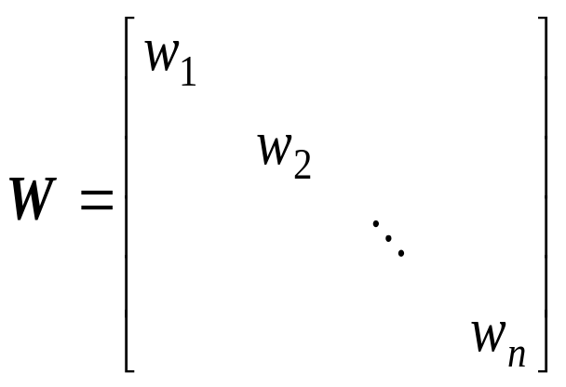
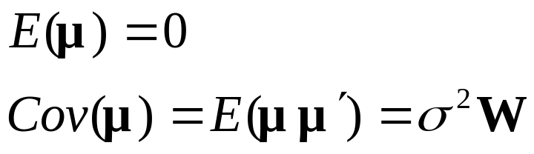

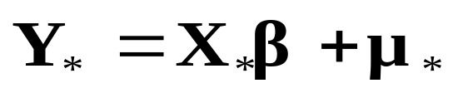
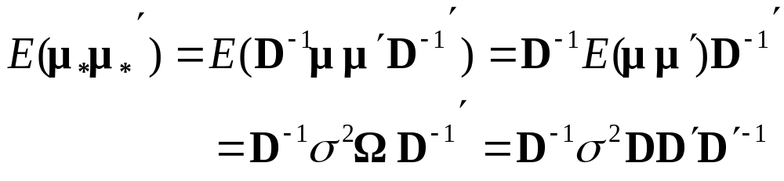
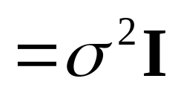
一般情况下:
Y=Xβ+μ
W是一对称正定矩阵，存在一可逆矩阵D使得W=DD’

Slide 31
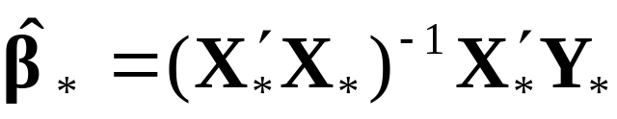
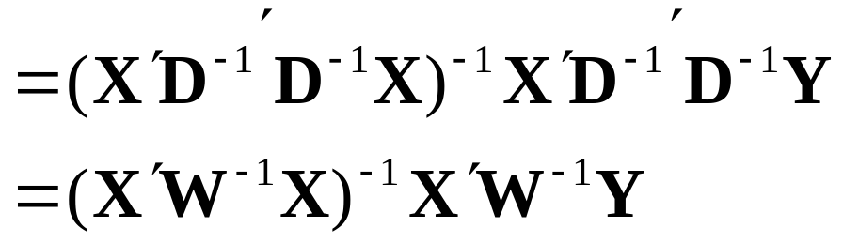
这就是原模型Y=Xβ+μ的加权最小二乘估计量，是无偏、有效的估计量。
这里权矩阵为D⁻¹，它来自于原模型残差项μ的方差-协方差矩阵σ²W 。

Slide 32
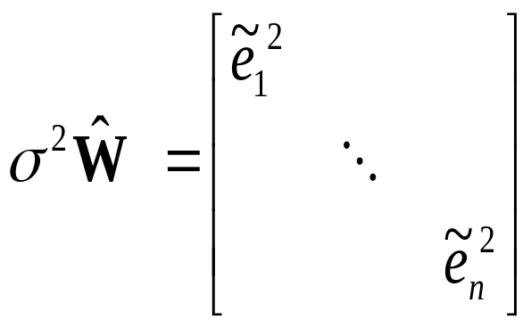
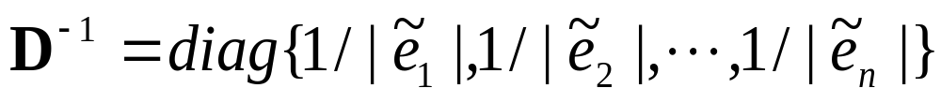
2、如何得到σ²W ？
一种可行的方法：对原模型进行OLS估计，得到随机误差项的近似估计量ě_{i}，以此构成权矩阵的估计量。即

Slide 33
3、异方差稳健标准误法（Heteroscedasticity-Consistent Variances and Standard Errors）
应用软件中推荐的一种选择。适合样本容量足够大的情况。
仍然采用OLS，但对OLS估计量的标准差进行修正。
与不附加选择的OLS估计比较，参数估计量没有变化，但是参数估计量的方差和标准差变化明显。
即使存在异方差、仍然采用OLS估计时，变量的显著性检验有效，预测有效。

Slide 34
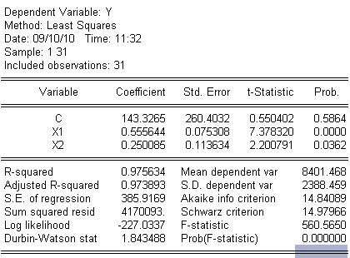
例3.2.2 地区城镇居民消费模型—OLS估计
失效

Slide 35
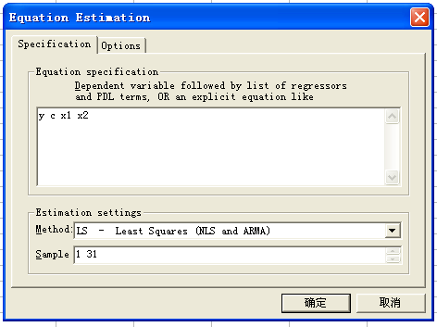
地区城镇居民消费模型—WLS

Slide 36
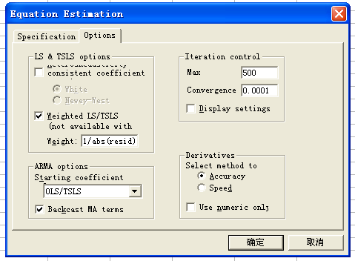
地区城镇居民消费模型—WLS—Weighted

Slide 37
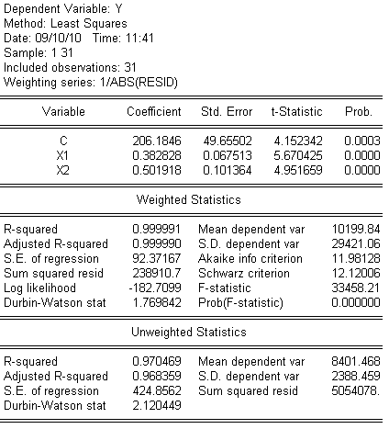
地区城镇居民消费模型—WLS—Weighted

Slide 38
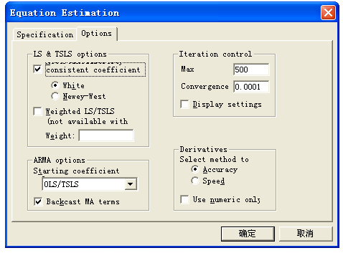
地区城镇居民消费模型—WLS—HCCC

Slide 39
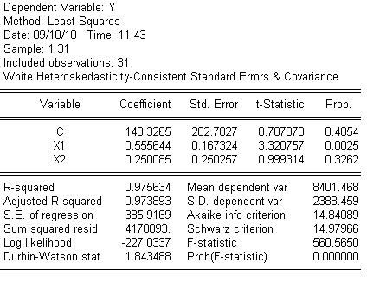
地区城镇居民消费模型—WLS—HCCC
有效

Slide 40
5、在实际操作中通常采用的经验方法
采用截面数据作样本时，不对原模型进行异方差性检验，而是直接选择加权最小二乘法。
  如果确实存在异方差，则被有效地消除了；
  如果不存在异方差性，则加权最小二乘法等价于普通最小二乘法。
采用时序数据作样本时，不考虑异方差性检验。

Slide 41
五、例题--中国农村居民人均消费函数
（自学）

Slide 42
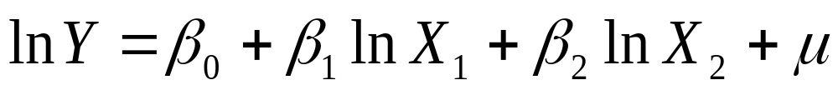
例4.1.4 中国农村居民人均消费支出主要由人均纯收入来决定。
农村人均纯收入包括(1)从事农业经营的收入，(2)包括从事其他产业的经营性收入(3)工资性收入、(4)财产收入(4)转移支付收入。
考察从事农业经营的收入(X₁)和其他收入(X₂)对中国农村居民消费支出(Y)增长的影响:

Slide 43
步骤
  对模型进行OLS估计；
  采用散点图检验，表明存在异方差；
  采用G-Q检验，表明存在异方差；
  经试算，寻找适当的权；
  采用WLS估计模型；
  采用稳健标准误方法估计模型。

Slide 44
§4.2 序列相关性
Serial Correlation
一、序列相关性的概念
二、序列相关性的后果
三、序列相关性的检验
四、具有序列相关性模型的估计

Slide 45
一、序列相关性的概念

Slide 46
1、序列相关性
模型随机项之间不存在相关性，称为：No Autocorrelation。
以截面数据为样本时，如果模型随机项之间存在相关性，称为：Spatial Autocorrelation。
以时序数据为样本时，如果模型随机项之间存在相关性，称为：Serial Autocorrelation。
习惯上统称为序列相关性（Serial Correlation or Autocorrelation）。

Slide 47
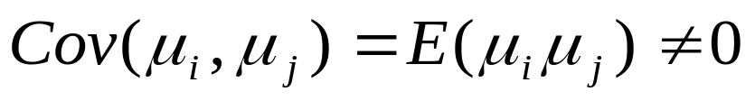
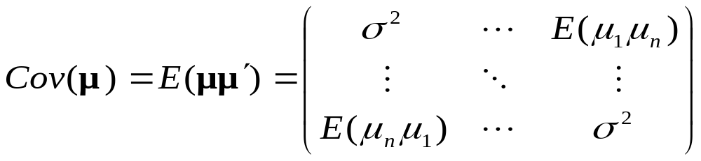
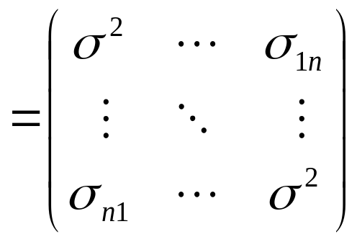
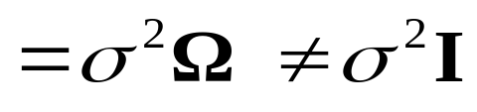
在其他假设仍成立的条件下，随机扰动项序列相关即意味着:

Slide 48
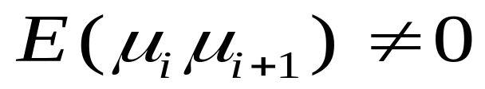

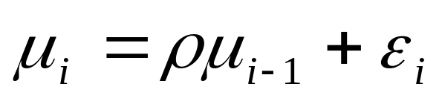
一阶序列相关，或自相关
ρ称为自协方差系数（coefficient of autocovariance）或一阶自相关系数（first-order coefficient of autocorrelation） |ρ|<=1

Slide 49
2、实际经济问题中的序列相关性
没有包含在解释变量中的经济变量固有的惯性。
模型设定偏误（Specification error）。主要表现在模型中丢掉了重要的解释变量或模型函数形式有偏误。
数据的“编造”。
时间序列数据作为样本时，一般都存在序列相关性。
截面数据作为样本时，一般不考虑序列相关性。

Slide 50
二、序列相关性的后果
Consequences of Using OLS in the Presence of Autocorrelation

Slide 51
与异方差性引起的后果相同：
  参数估计量非有效
  变量的显著性检验失去意义
  模型的预测失效

Slide 52
三、序列相关性的检验
Detecting Autocorrelation

Slide 53
1、检验方法的思路
序列相关性检验方法有多种：
  Graphical Method
  Regression Method
  Durbin-Watson Test (D.W. test)
  Breusch-Godfrey (BG) Test, (LM test, Lagrange Multiplier)
具有共同的思路。

Slide 54

基本思路:
然后，通过分析这些“近似估计量”之间的相关性，以判断随机误差项是否具有序列相关性。

Slide 55
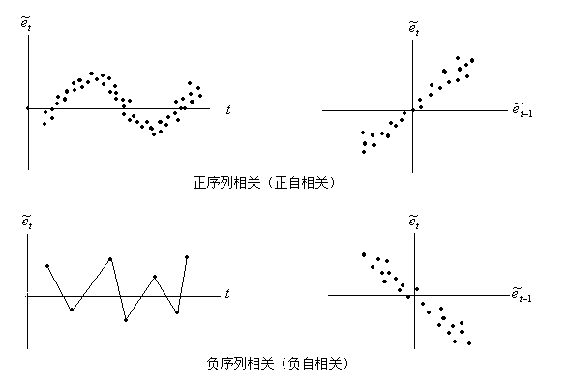
2、图示法

Slide 56
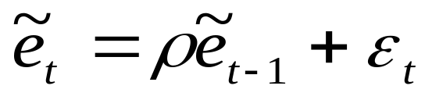
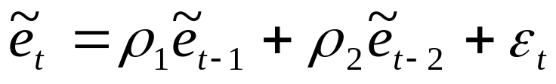
3、回归检验法
……
如果存在某一种函数形式，使得方程显著成立，则说明原模型存在序列相关性。
回归检验法的优点是：
  能够确定序列相关的形式；
  适用于任何类型序列相关性问题的检验。

Slide 57
4、杜宾-瓦森（Durbin-Watson）检验法
杜宾（J.Durbin）和瓦森(G.S. Watson)于1951年提出的一种检验序列自相关的方法。
该方法的假定条件是：
  解释变量X非随机；
  随机误差项μ_{i}为一阶自回归形式：μ_{i}=ρμ_{i-1}+ε_{I} ；
  回归模型中不应含有滞后应变量作为解释变量；
  回归含有截距项。
对原模型进行OLS估计，用残差的近似值构造统计量。

Slide 58
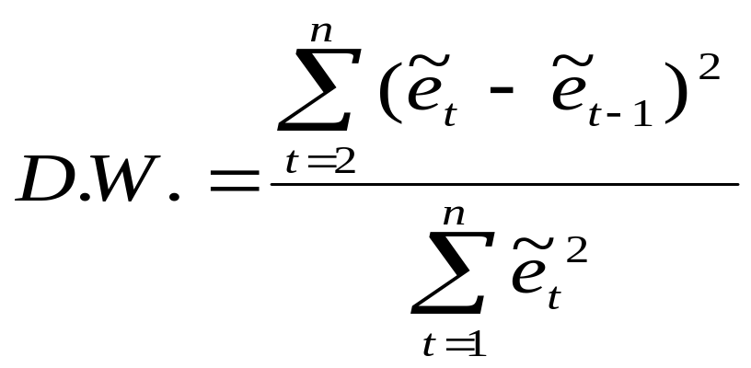
D.W. 统计量:
H₀: ρ=0
该统计量的分布与出现在给定样本中的X值有复杂的关系，因此其精确的分布很难得到。
但是，他们成功地导出了临界值的下限d_{L}和上限d_{U} ，且这些上下限只与样本的容量n和解释变量的个数k有关，而与解释变量X的取值无关。

Slide 59
具体步骤
估计参数，构建回归模型；
计算拟合值
估计残差
计算DW检验统计量
根据DW检验统计量的取值大小进行判断

Slide 60
D.W检验步骤:
计算DW值
给定α，由n（检验统计量个数）和k（变量个数）的大小查DW分布表，得临界值d_{L}和d_{U}
比较、判断
0<D.W.<d_{L} 存在正自相关
d_{L}<D.W.<d_{U} 不能确定
d_{U} <D.W.<4－d_{U} 无自相关
4－d_{U} <D.W.<4－ d_{L} 不能确定
4－d_{L} <D.W.<4 存在负自相关

Slide 61
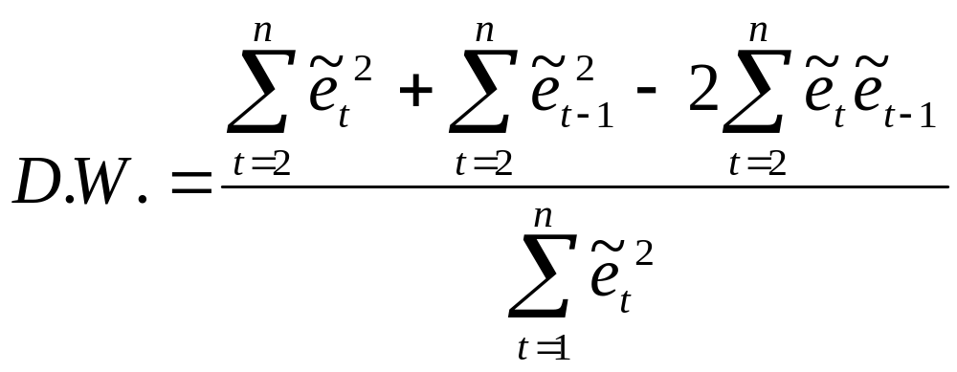
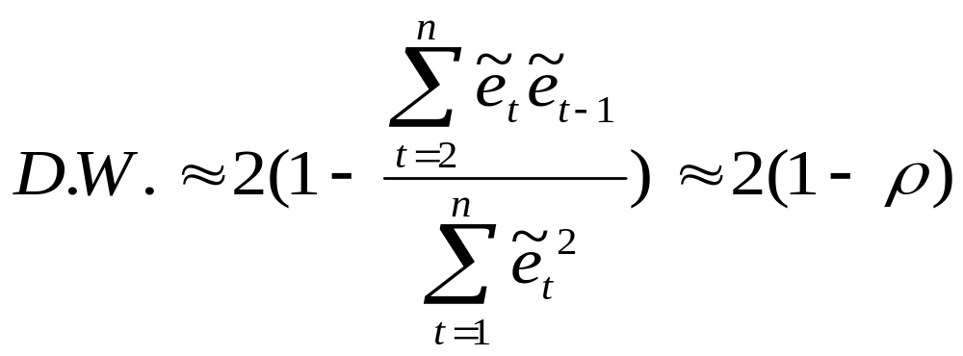
证明：当D.W.值在2左右时，模型不存在一阶自相关。
完全一阶正相关，ρ=1，D.W.≈ 0 ；
完全一阶负相关，ρ= -1, D.W.≈ 4；
完全不相关， ρ=0，
D.W.≈2
条件？

Slide 62
5、拉格朗日乘数检验
（Lagrange multiplier, LM）
由布劳殊（Breusch）与戈弗雷（Godfrey）于1978年提出的，也被称为GB检验。
适合于高阶序列相关以及模型中存在滞后被解释变量的情形。
对原模型进行OLS估计，用残差近似值的辅助回归模型的可决系数构造统计量。

Slide 63
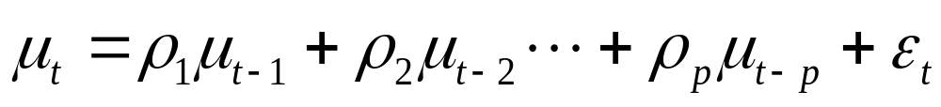
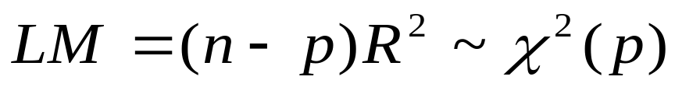
H₀: ρ₁=ρ₂=…=ρ_{p} =0
n为样本容量，R²为如下辅助回归的可决系数
如何从直观上理解LM统计量？
从1阶、2阶、…逐次向更高阶检验。

Slide 64
四、序列相关的补救
—广义最小二乘法
（GLS: Generalized least squares）
—广义差分法
(Generalized Difference)

Slide 65
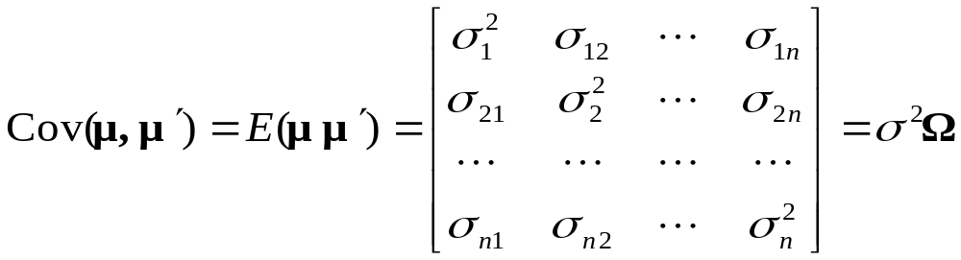

1、广义最小二乘法（GLS）
GLS的原理与WLS相同，只是将权矩阵W换为方差协方差矩阵Ω。
模型的GLS估计量为：

Slide 66

如何得到矩阵Ω？
对Ω的形式进行特殊设定后，才可得到其估计值。
例如设定随机扰动项为一阶序列相关形式
μ_{i}=ρμ_{i-1}+ε_{i}

Slide 67

2、广义差分法(Generalized Difference)
广义差分法是将原模型变换为满足OLS法的差分模型，再进行OLS估计。
该模型为广义差分模型，不存在序列相关问题。

Slide 68
3、随机误差项相关系数的估计
应用广义最小二乘法或广义差分法，必须已知随机误差项的相关系数ρ₁, ρ₂, … , ρ_{L} 。
实际上，人们并不知道它们的具体数值，所以必须首先对它们进行估计。
常用的估计方法有：
  科克伦-奥科特（Cochrane-Orcutt）迭代法
  杜宾（durbin）两步法

Slide 69

科克伦-奥科特迭代法
采用OLS法估计
随机误差项的“近似估计值”，作为方程的样本观测值

Slide 70


第二次估计
类似地，可进行第三次、第四次迭代。
两次迭代过程也被称为科克伦-奥科特两步法。

Slide 71




杜宾（durbin）两步法
该方法仍是先估计ρ₁,ρ₂,…,ρ_{l}，再对差分模型进行估计。

Slide 72
应用软件中的广义差分法
在Eview/TSP软件包下，广义差分采用了科克伦-奥科特（Cochrane-Orcutt）迭代法估计ρ。
在解释变量中引入AR(1)、AR(2)、…，即可得到参数和ρ₁、ρ₂、…的估计值。
其中AR(m)表示随机误差项的m阶自回归。在估计过程中自动完成了ρ₁、ρ₂、…的迭代。

Slide 73
注意：
如果能够找到一种方法，求得Ω或各序列相关系数ρ_{j}的估计量，使得GLS能够实现，则称为可行的广义最小二乘法（FGLS, Feasible Generalized Least Squares）。
FGLS估计量，也称为可行的广义最小二乘估计量（feasible general least squares estimators）
可行的广义最小二乘估计量不再是无偏的，但却是一致的，而且在科克伦-奥科特迭代法下，估计量也具有渐近有效性。
前面提出的方法，就是FGLS。

Slide 74
4、稳健标准误法（Newey-West standard errors）
应用软件中推荐的一种选择。适合样本容量足够大的情况。
仍然采用OLS，但对OLS估计量的标准差进行修正。
与不附加选择的OLS估计比较，参数估计量没有变化，但是参数估计量的方差和标准差变化明显。
致使存在异方差和序列相关、仍然采用OLS估计时，变量的显著性检验有效。

Slide 75

演示：教材例4.2.1(只包含1个解释变量)

Slide 76

LM检验

Slide 77

LM检验（2阶相关）

Slide 78

LM检验（2阶相关）

Slide 79

LM检验（3阶相关）

Slide 80

广义差分法（选择2阶差分）

Slide 81

广义差分法（选择2阶差分）

Slide 82

Newey-West standard errors

Slide 83

Newey-West standard errors

Slide 84
5、虚假序列相关问题
由于随机项的序列相关往往是在模型设定中遗漏了重要的解释变量或对模型的函数形式设定有误，这种情形可称为虚假序列相关(false autocorrelation) ，应在模型设定中排除。
避免产生虚假序列相关性的措施是在开始时建立一个“一般”的模型，然后逐渐剔除确实不显著的变量。

Slide 85
五、案例——中国居民总量消费函数
（自学）

Slide 86
步骤
  对一元模型进行OLS估计；
  进行序列相关检验，存在正相关；
  分析产生序列相关的原因，为了消除虚假相关，引入时间趋势项；
  估计新模型，经D.W.检验，仍然存在正相关；
  进行LM检验，判断存在1阶序列相关；
  采用广义差分法估计模型；
  采用稳健标准误方法估计模型。

